Slide 1
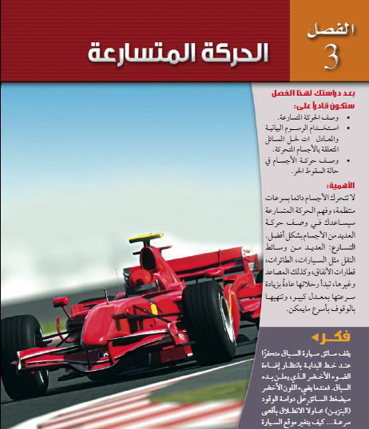
الفصل الثالث

Slide 2

التسارع هو المعدل الزمني للتغير في سرعة جسم
وحدة قياسه m/s²
أنواع التسارع : 1- التسارع المتوسط
2- التسارع المنتظم 3- التسارع اللحظي

Slide 3
التسارع المتوسط: هو التغير في السرعة خلال فترة زمنية معينة مقسوماً على هذه الفترة.
العلاقة الرياضية

Slide 4
التسارع المنتظم : معدل التغير المنتظم في سرعة الجسم

Slide 5
التسارع اللحظي:- هو التغير في سرعة جسم في لحظة معينة.

Slide 6
الحركة بتسارع منتظم
العلاقة بين السرعة النهائية والسرعة الابتدائية
التسارع المتوسط يحسب من العلاقة
ومنه:-
العلاقة الرياضية

Slide 7
الحركة بتسارع منتظم
نص العلاقة (السرعة النهائية تساوي السرعة الابتدائية مضافاً لها حاصل ضرب التسارع في الفترة الزمنية ).
ملحوظة : تستخدم هذه العلاقة في حال عدم وجود الإزاحة

Slide 8
الحركة بتسارع منتظم
مثال جسم يتحرك بسرعة 20 m/s فإذا زادت سرعته بمعدل منتظم قدره 7 m/s2 فما السرعة التي يصل إليها الجسم بعد مرور 10s ؟

Slide 9
تابع معادلات الحركة
حساب المسافة بدلالة السرعة والتسارع
تستخدم هذه العلاقة في حالة عدم وجود سرعة نهائية V _{f}

Slide 10
الموقع والسرعة والتسارع المنتظم
تستخدم هذه العلاقة عند عدم وجود الزمن .

Slide 11
ملاحظات على قوانين الحركة
1-عندما يبدأ الجسم الحركة من السكون تكون = 0 V _{i}
2- عندما يتوقف الجسم تكون 0 = V _{f}
3- عندما تتزايد سرعة الجسم تكون a موجبة .
4 – عندما تتناقص السرعة تكون a سالبة

Slide 12
انطلقت سيارة من السكون بتسارع مقداره 7m/s ما المسافة التي ستكون قد قطعتها عندما تصل سرعتها الى 25m/s.

Slide 13
الحل باستخدام العلاقة
وبشكل أخر
بالتعويض نجد ان

Slide 14
يكون الحل النهائي d_{f} = 44.5 m
تتحرك سيارة بسرعة 90 km/h فضغط السائق على دواسة المكابح بحيث تناقصت سرعة السيارة بمعدل ثابت حتى تتوقف بعد مرور خمس ثوان أحسب :
أ- تسارع السيارة خلال تناقص السرعة
ب- المسافة التي قطعتها السيارة حتي توقفت حركتها

Slide 15





Slide 16
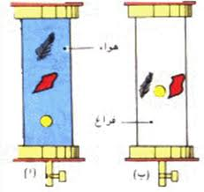
السقوط الحر
السقوط الحر
حركة الأجسام تحت تأثير الجاذبية الأرضية فقط وإهمال تأثير أي قوى أخرى مثل الهواء .

Slide 17
السقوط الحر
مكتشفه : استطاع العالم الإيطالي جاليليو أن يجري تجربة استخدم فيها كرات زجاجية على اسطح مستوية مائلة لتقليل الاحتكاك.

Slide 18
السقوط الحر
العوامل المؤثرة عليه
واستنتج جاليليو من خلال تجربته ان جميع الاجسام التي تسقط سقوطاً حراً يكون لها التسارع نفسه. بإهمال مقاومة الهواء.

Slide 19
عوامل لا يتأثر بها تسارع الجاذبية
لا يتأثر بـ نوع المادة، أو وزنها او الجسم سقط أو قذف.

Slide 20

تسارع الجاذبية
تسارع الجاذبية g
تسارع جسم يسقط سقوطاً حراً نتيجة تأثير جاذبية الارض عليه
قيمته يساوي 9.8 m /s²،

Slide 21
تسارع الجاذبية
إشارة التسارع
عندما يقذف الجسم لأعلى فإن التسارع يكون سالب (- g )
وذلك لأن السرعة تتناقص .
عندما يسقط الجسم لأسفل فإن التسارع يكون موجب (g) وذلك لأن السرعة تتزايد

Slide 22
تسارع الجاذبية
ملاحظات
عندما يسقط الجسم لأسفل تكون V_{i} = 0 وتكون V_{f} أكبر ما يمكن
عندما يقذف الجسم لأعلى تكون V_{f} = 0 وتكون V_{i} أكبر ما يمكن

Slide 23
معادلات الحركة والسقوط الحر
يمكن التعبير عن معادلات الحركة في مجال الجاذبية كما يلي :
أولا : حساب السرعة النهائية لجسم
وتكون إشارة g حسب اتجاه الجسم سواء لأعلى أو أسفل

Slide 24
معادلات الحركة والسقوط الحر
ثانياً : حساب المسافة بدلالة السرعة الابتدائية والزمن

Slide 25
معادلات الحركة والسقوط الحر
ثالثاً : حساب السرعة النهائية لجسم بدلالة المسافة

Slide 26
معادلات الحركة والسقوط الحر
ملحوظة : سرعة الجسم المقذوف لأعلى تكون صفر ولكن تسارعه لا يساوي صفر
السبب حتى يمكن للجسم العودة مرة أخرى لأسفل

Slide 27
كيفية تطبيق معادلات الحركة
في السقوط الحر
ملاحظات على معادلات الحركة في السقوط الحر
لجسم يقذف لأعلى من سطح ويعود إلى السطح نفسه تكون السرعة النهائية لمرحلة الصعود = السرعة الابتدائية لمرحلة النزول = صفر
لجسم يقذف لأعلى من سطح معين ويعود للسطح نفسه يكون زمن الصعود = زمن النزول.
لجسم يقذف لأعلى من سطح ويعود إلى السطح نفسه تكون السرعة الابتدائية لمرحلة الصعود = السرعة النهائية لمرحلة النزول

Slide 28
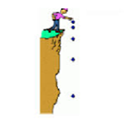
مسائل على السقوط الحر
1-سقط حجر سقوطاً حراً احسب سرعة الحجر بعد 10s
باستخدام المعادلة الأولى
بالتعويض نجد أن 0 +9.8x10 =98 m/s = V_{f}

Slide 29
مسائل على السقوط الحر
2- سقط حجر سقوطاً حراً احسب إزاحة الحجر بعد 10s
باستخدام المعادلة الثانية
الحل بالتعويض نجد أن d = 0 x 10 + 0.5 x9.8 x10²
d = 0 + 4.9 x 100 = 49 m

